Slide 1

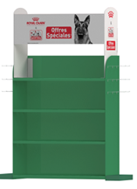
Feuille de Route
TG MAXIZOO
Code One Nav :X009 0087
13 076-1

